Slide 1
Презентацию подготовила воспитатель Галахова Н.В.
Группы №9, №10

Slide 2
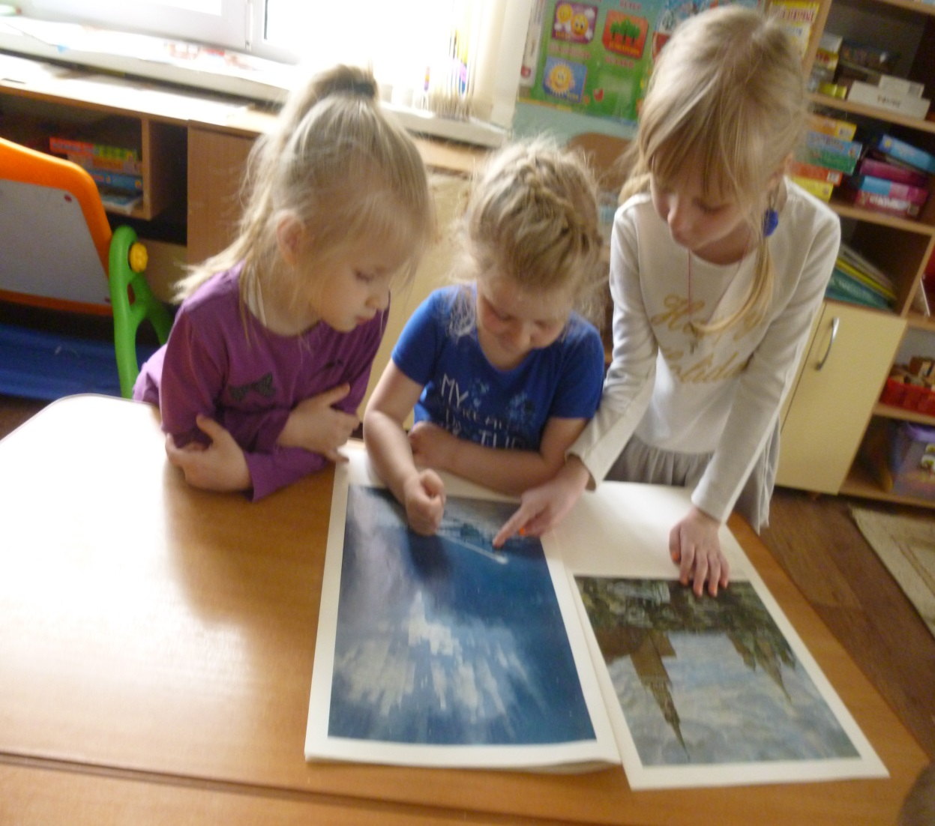
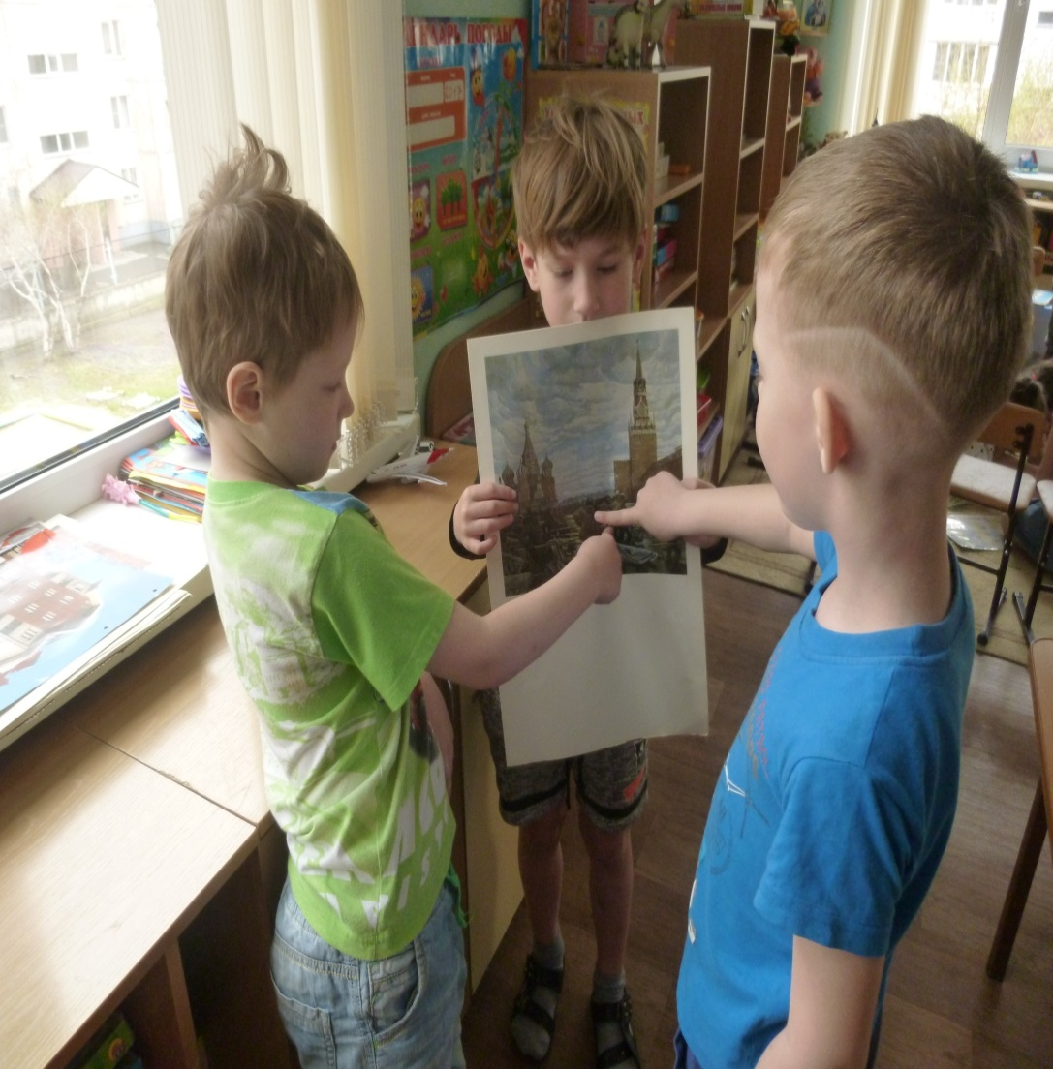
Тематическая беседа о героях войны.

Slide 3
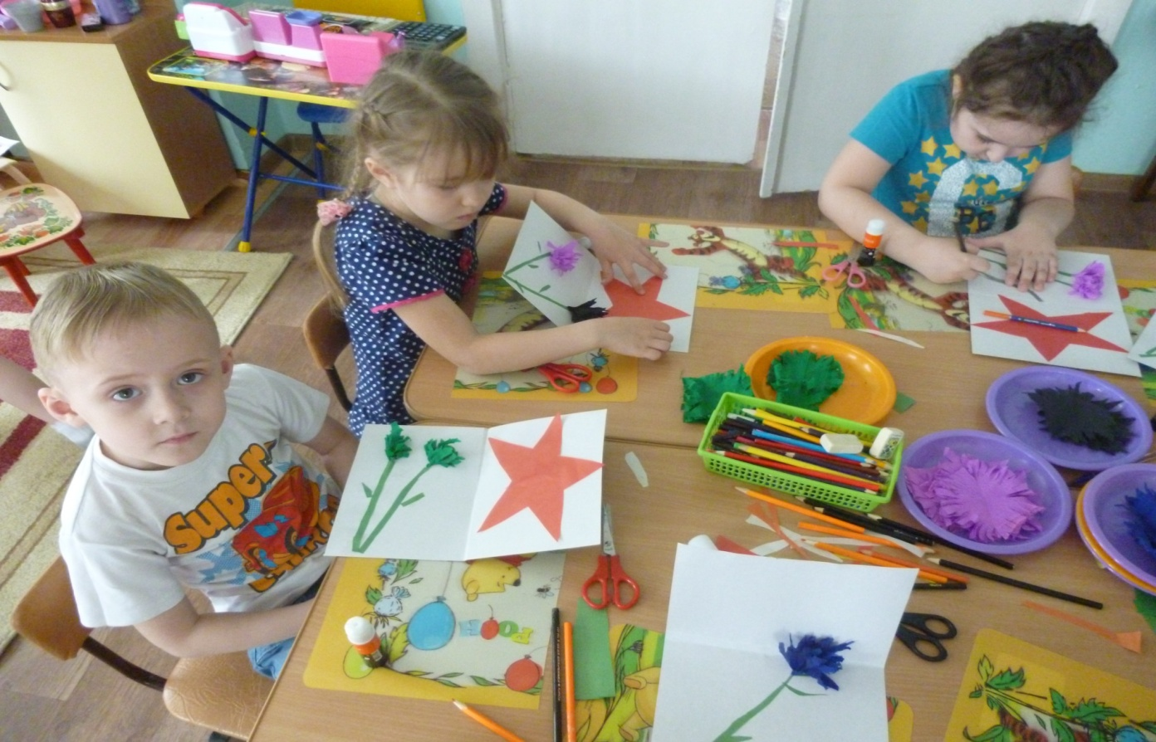
Изготовление открытки « С праздником Победы!»

Slide 4
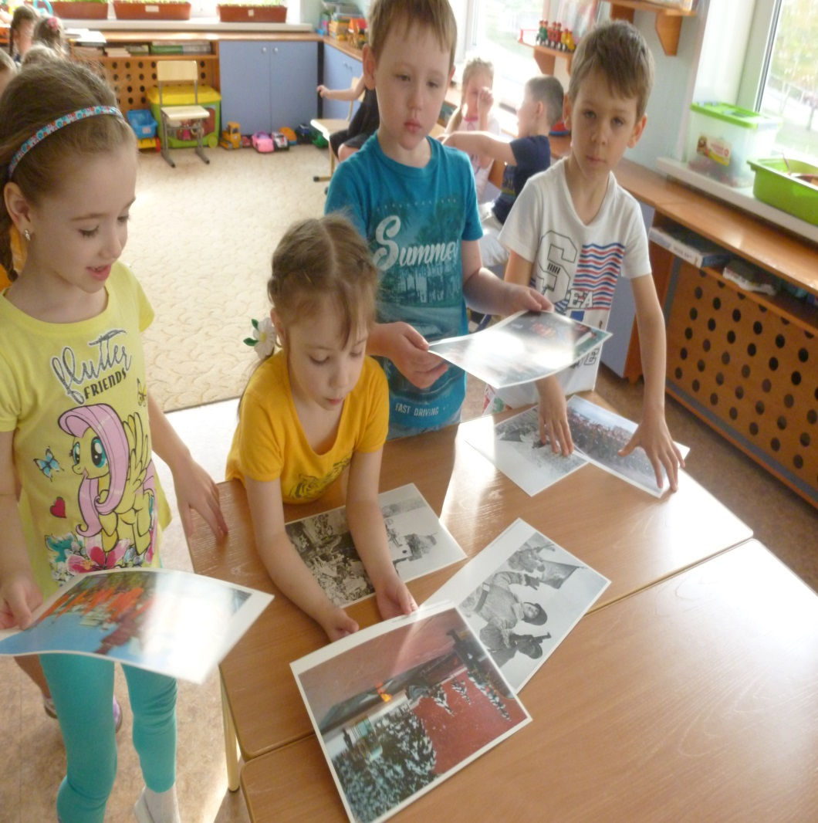
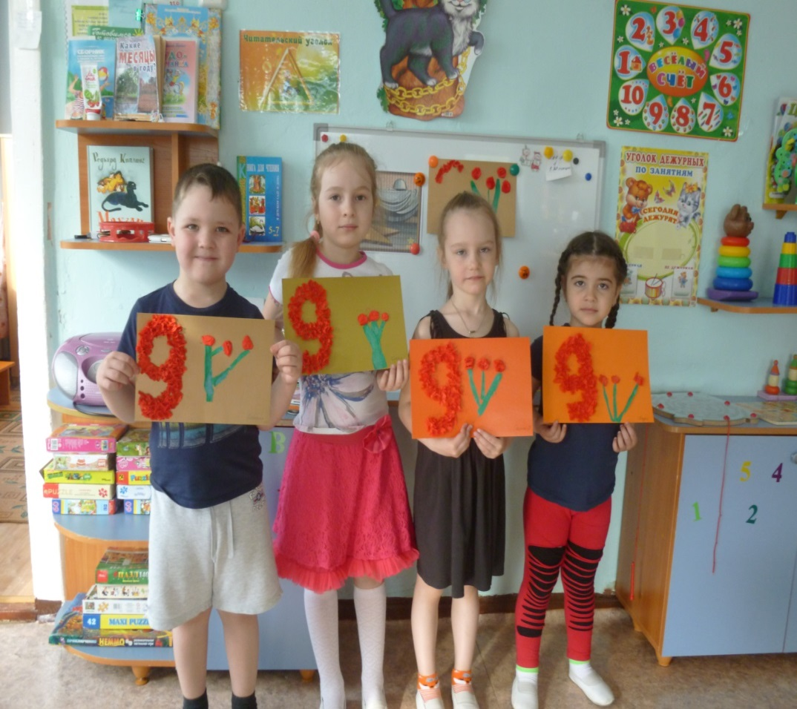
Творческие работы « С Праздником Победы»

Slide 5
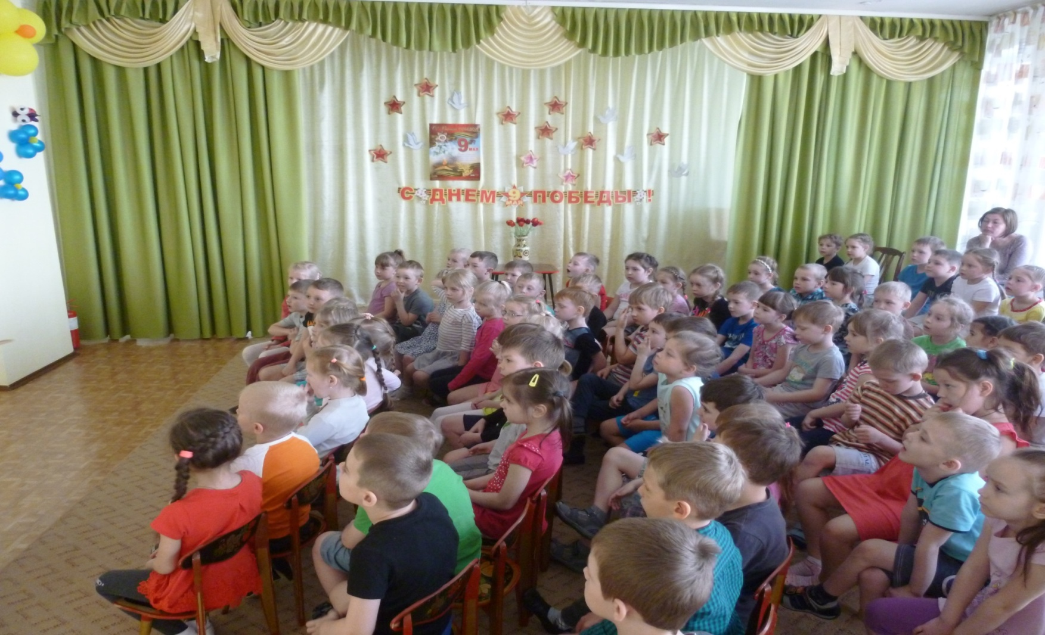

Slide 6
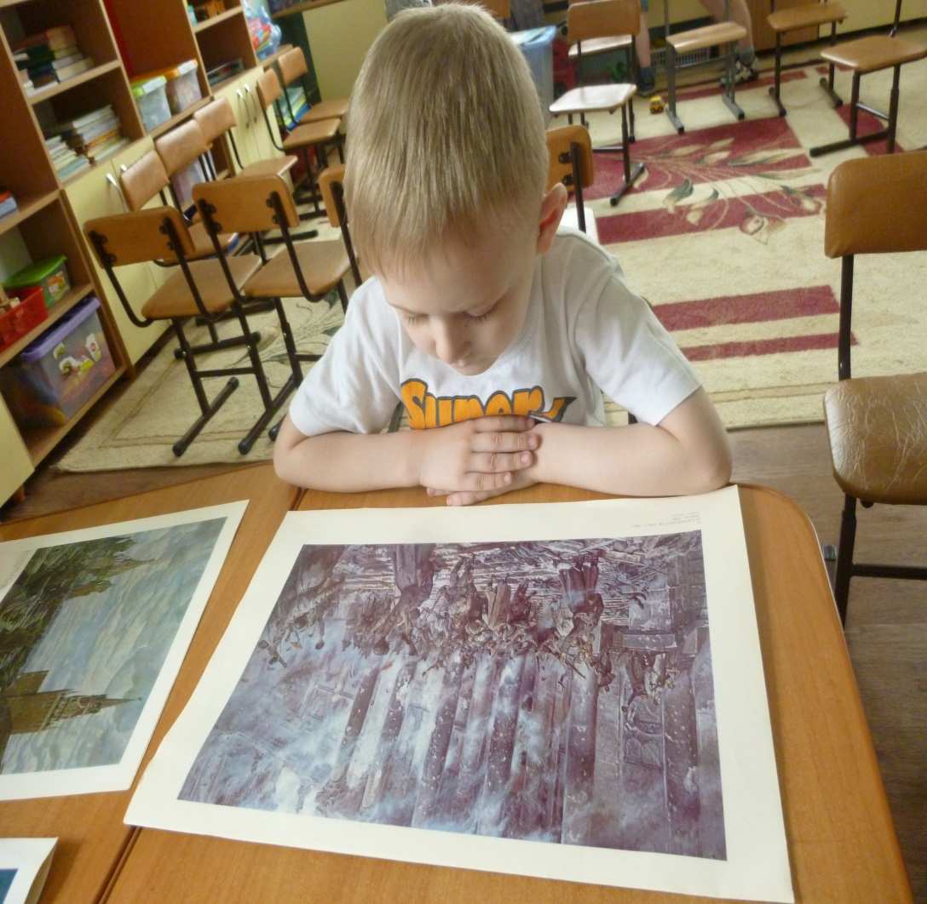
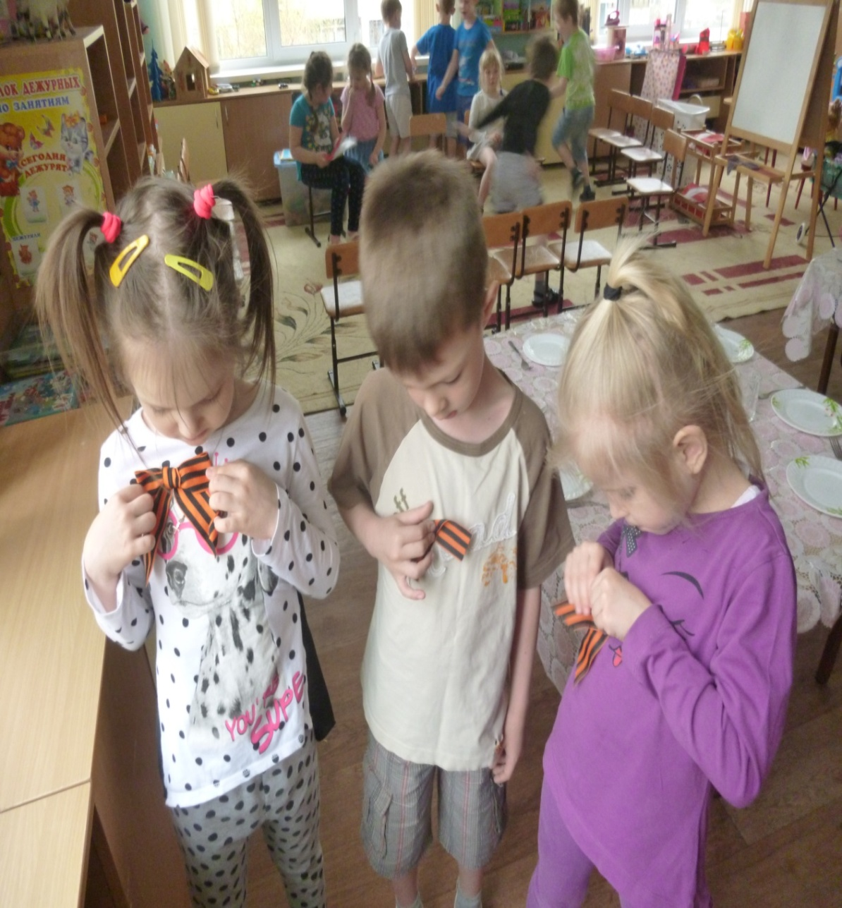

Slide 7
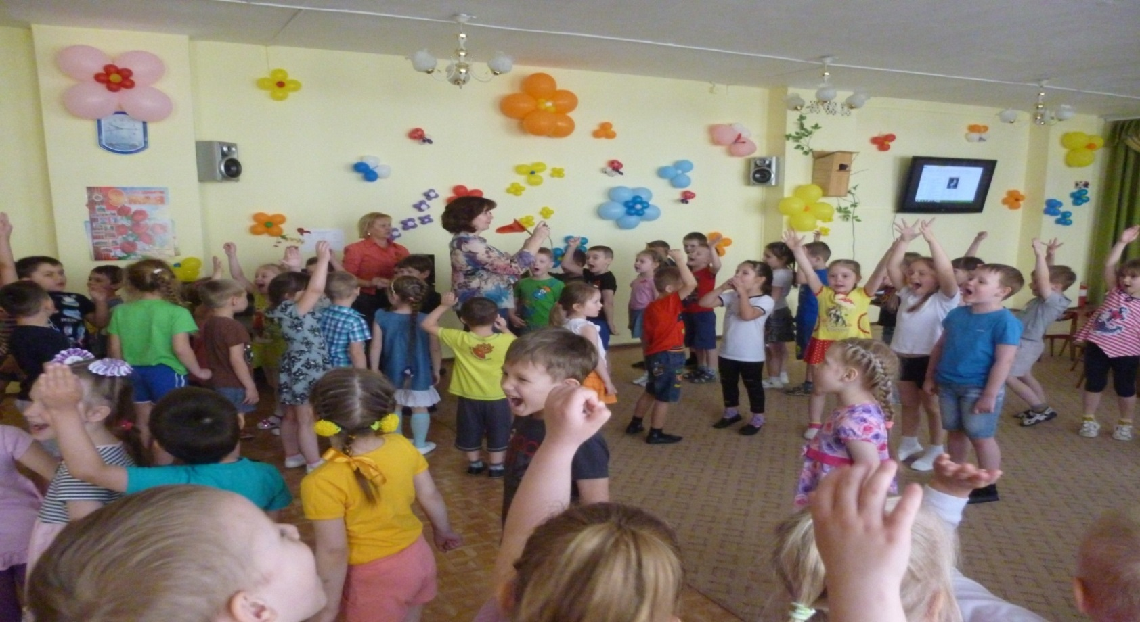
Праздничный концерт «Этот день Победы»

Slide 8
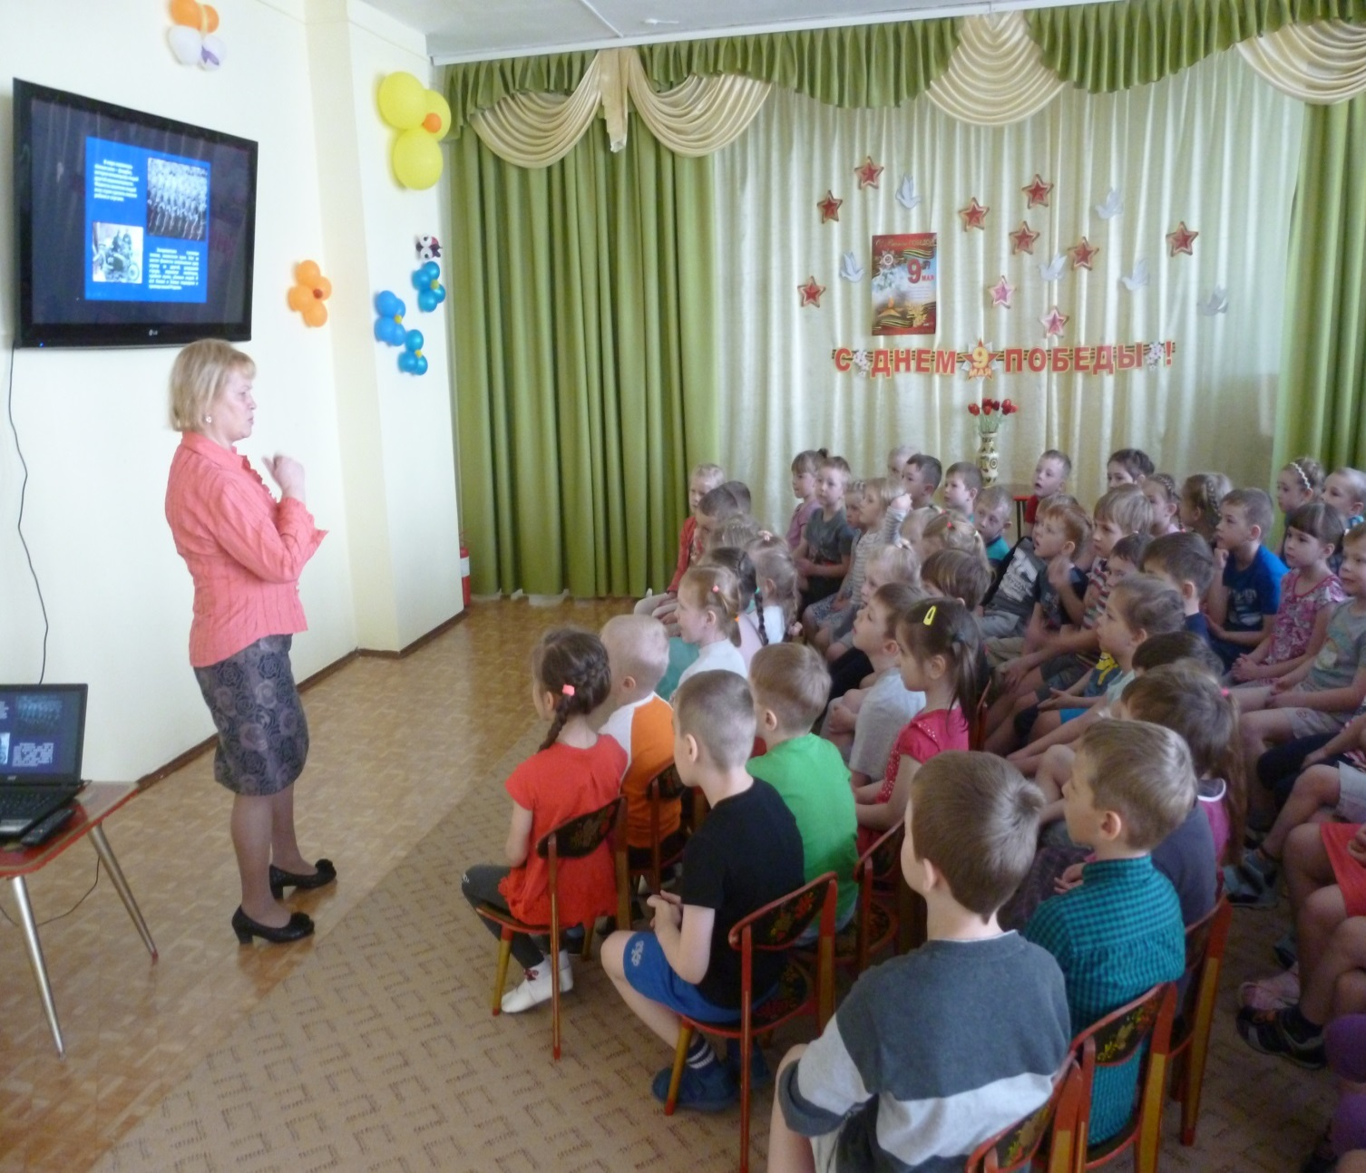
Просмотр фильма
«Пусть будет мир на всей земле»

